Slide 1







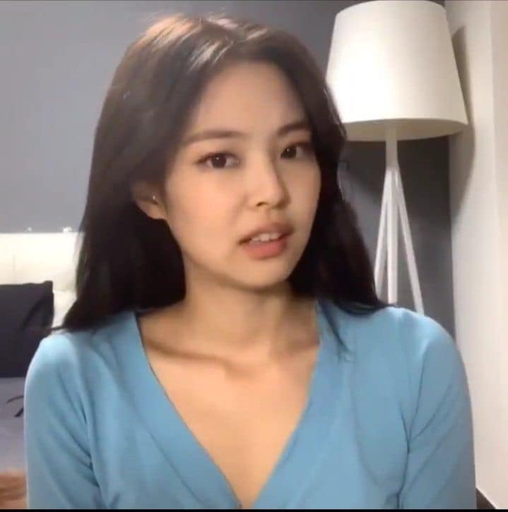

Gmail
Images
Nhóm 10
Your Team
Tên
Tên
Tên
Tên

Slide 2

Gmail
Images
Nhóm 10
Báo cáo bài tập lớn: Ứng dụng quản lý ngân hàng
Nguyễn Việt Hưng
Đào Thế Dương
Nguyễn Mạnh Cường
Trương Quang Nam
221230778
221230765
221230941
221230870
Nhóm 10

Slide 3







Nhóm 10
Ứng dụng quản lý ngân hàng
Giới thiệu đề tài
Người dùng (User)
Quản trị viên (Admin)
Tổng kết

Slide 4
Nhóm 10
Ứng dụng quản lý ngân hàng
Nội dung 2
Giới thiệu đề tài
Nội dung 3
Nội dung 4

Slide 5
Nhóm 10
Ứng dụng quản lý ngân hàng
Đề tài
-Chương trình quản lý ngân hàng là giải pháp số hóa toàn diện, hỗ trợ tối ưu hóa các dịch vụ tài chính.
-Hệ thống được xây dựng với hai nhóm người dùng chính: Người dùng và Quản trị viên.
-Người dùng có thể dễ dàng thực hiện các thao tác như đăng ký tài khoản, vay vốn, giao dịch, và gửi tiết kiệm.
Nội dung 2
Nội dung 3
Nội dung 4

Slide 6
Nhóm 10
Ứng dụng quản lý ngân hàng
Đề tài
Quản trị viên đảm nhận vai trò giám sát, phê duyệt và thống kê, đảm bảo hoạt động ngân hàng diễn ra hiệu quả.
Với giao diện thân thiện và tính năng linh hoạt, chương trình hướng tới việc nâng cao trải nghiệm khách hàng và cải thiện hiệu quả quản lý ngân hàng.
Nội dung 2
Nội dung 3
Nội dung 4

Slide 7
Nội dung 1
Nhóm 10
Ứng dụng quản lý ngân hàng
Người dùng (User)
Nội dung 3
Nội dung 4

Slide 8


Nội dung 1
Nhóm 10
Ứng dụng quản lý ngân hàng
Người dùng
*Người dùng là khách hàng, có thể thực hiện các thao tác sau:
-Đăng ký/Đăng nhập tài khoản:
+Tạo tài khoản mới với thông tin cá nhân.
+Đăng nhập để truy cập các dịch vụ tài chính của ngân hàng.
-Xem thông tin cá nhân:
+Hiển thị các thông tin như tên, số tài khoản, lịch sử giao dịch, số dư hiện tại.
-Vay vốn:
+Gửi yêu cầu vay vốn với số tiền mong muốn, kỳ hạn và lý do vay.
+Theo dõi trạng thái phê duyệt của khoản vay.
Nội dung 3
Nội dung 4

Slide 9
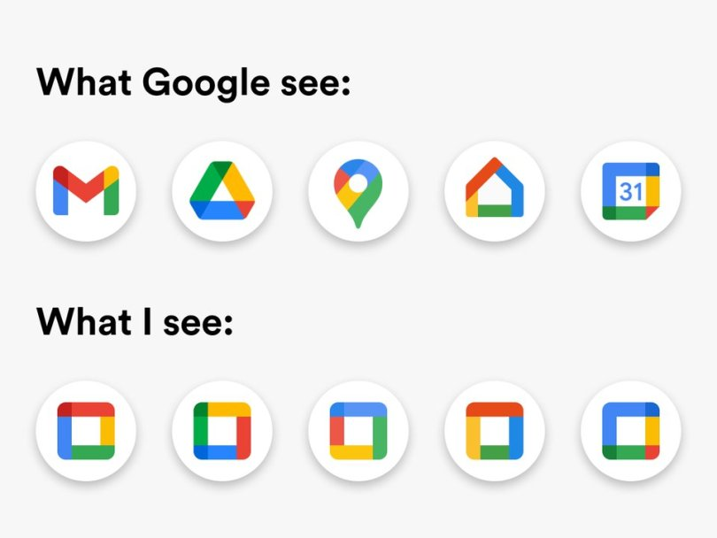
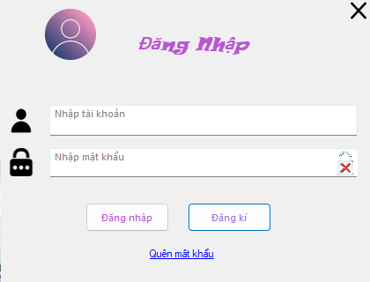

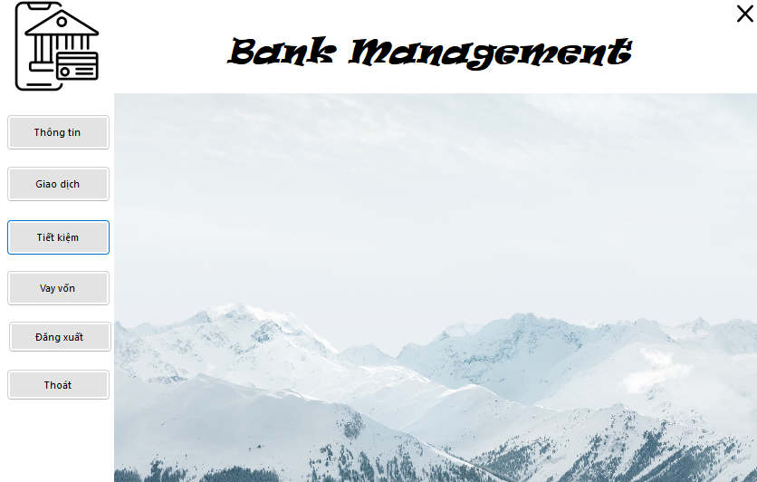
Nhóm 10
Ứng dụng quản lý ngân hàng
Người dùng
-Giao dịch:
+Chuyển tiền, thanh toán hoặc thực hiện các giao dịch tài chính khác.
+Lưu trữ lịch sử giao dịch để dễ dàng tra cứu.
-Gửi tiết kiệm:
+Lựa chọn các gói tiết kiệm phù hợp với lãi suất hấp dẫn.
+Theo dõi số tiền tiết kiệm và lãi suất tích lũy theo thời gian.
Nội dung 4
Nội dung 3

Slide 10




Nhóm 10
Ứng dụng quản lý ngân hàng
Nội dung 2
Nội dung 3
Quản trị viên (Admin)
Nội dung 4
Thuyết trình

Slide 11
Nhóm 10
Chủ đề nội dung
Quản trị viên
Quản trị viên
-Thống kê:
Tạo báo cáo thống kê về các hoạt động của ngân hàng, bao gồm giao dịch, khoản vay, và tiết kiệm.
-Theo dõi giao dịch:
Kiểm tra và quản lý tất cả các giao dịch tài chính của khách hàng trong hệ thống.
Phát hiện và xử lý các giao dịch bất thường hoặc vi phạm chính sách.
-Xác nhận khoản vay:
Xem xét các yêu cầu vay vốn của khách hàng và đưa ra quyết định phê duyệt hoặc từ chối.
-Theo dõi tiết kiệm:
Quản lý các gói tiết kiệm của khách hàng, cập nhật lãi suất và thông tin tiết kiệm định kỳ.
Thuyết trình

Slide 12








Nhóm 10
Ứng dụng quản lý ngân hàng
Quản trị viên
Quản trị viên
-Xem thông tin tài khoản người dùng:
+Quản trị viên có thể truy cập và xem thông tin chi tiết của tài khoản người dùng, bao gồm thông tin cá nhân, số dư tài khoản, lịch sử giao dịch, và các yêu cầu vay vốn.
+Điều này giúp admin quản lý và giám sát hiệu quả các hoạt động của khách hàng, đồng thời xử lý các vấn đề phát sinh nhanh chóng.
Nội dung 4
Thuyết trình

Slide 13
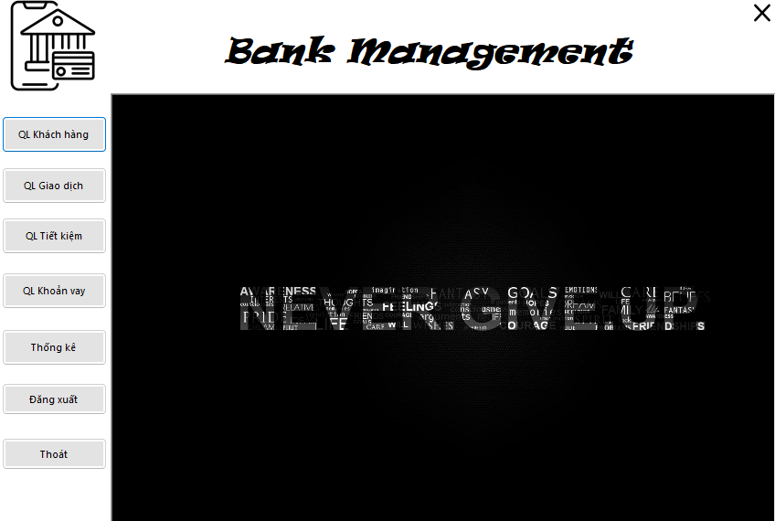
Nhóm 10
Ứng dụng quản lý ngân hàng
Quản trị viên
Quản trị viên
Nội dung 4
Thuyết trình

Slide 14
Nhóm 10
Ứng dụng quản lý ngân hàng
Tổng kết
Nội dung 3
Nội dung 3
Thuyết trình

Slide 15



Nhóm 10
Ứng dụng quản lý ngân hàng
Tổng kết
Chương trình quản lý ngân hàng được thiết kế để phục vụ hai nhóm người dùng chính: Người dùng và Quản trị viên.
Người dùng có thể đăng ký, đăng nhập tài khoản, xem thông tin cá nhân, vay vốn, thực hiện giao dịch và gửi tiết kiệm.

Slide 16
Nhóm 10
Ứng dụng quản lý ngân hàng
Trong khi đó, Quản trị viên có quyền giám sát giao dịch, xác nhận khoản vay, theo dõi tiết kiệm, thống kê và xem thông tin tài khoản người dùng.
Hệ thống phân quyền rõ ràng giữa hai nhóm giúp bảo mật dữ liệu và tăng cường hiệu quả quản lý.
Chương trình này mang lại lợi ích cả về mặt tiện lợi cho khách hàng và khả năng giám sát, quản lý hiệu quả cho ngân hàng.
Tổng kết

Slide 17
Chủ đề nội dung
Nhóm 10
Cảm ơn cô và các bạn đã lắng nghe!

